Slide 1
Tiết 6 + 7 – Bài 4:
SỬ DỤNG KÍNH HIỂN VI QUANG HỌC
With Ms. Ngan

Slide 2



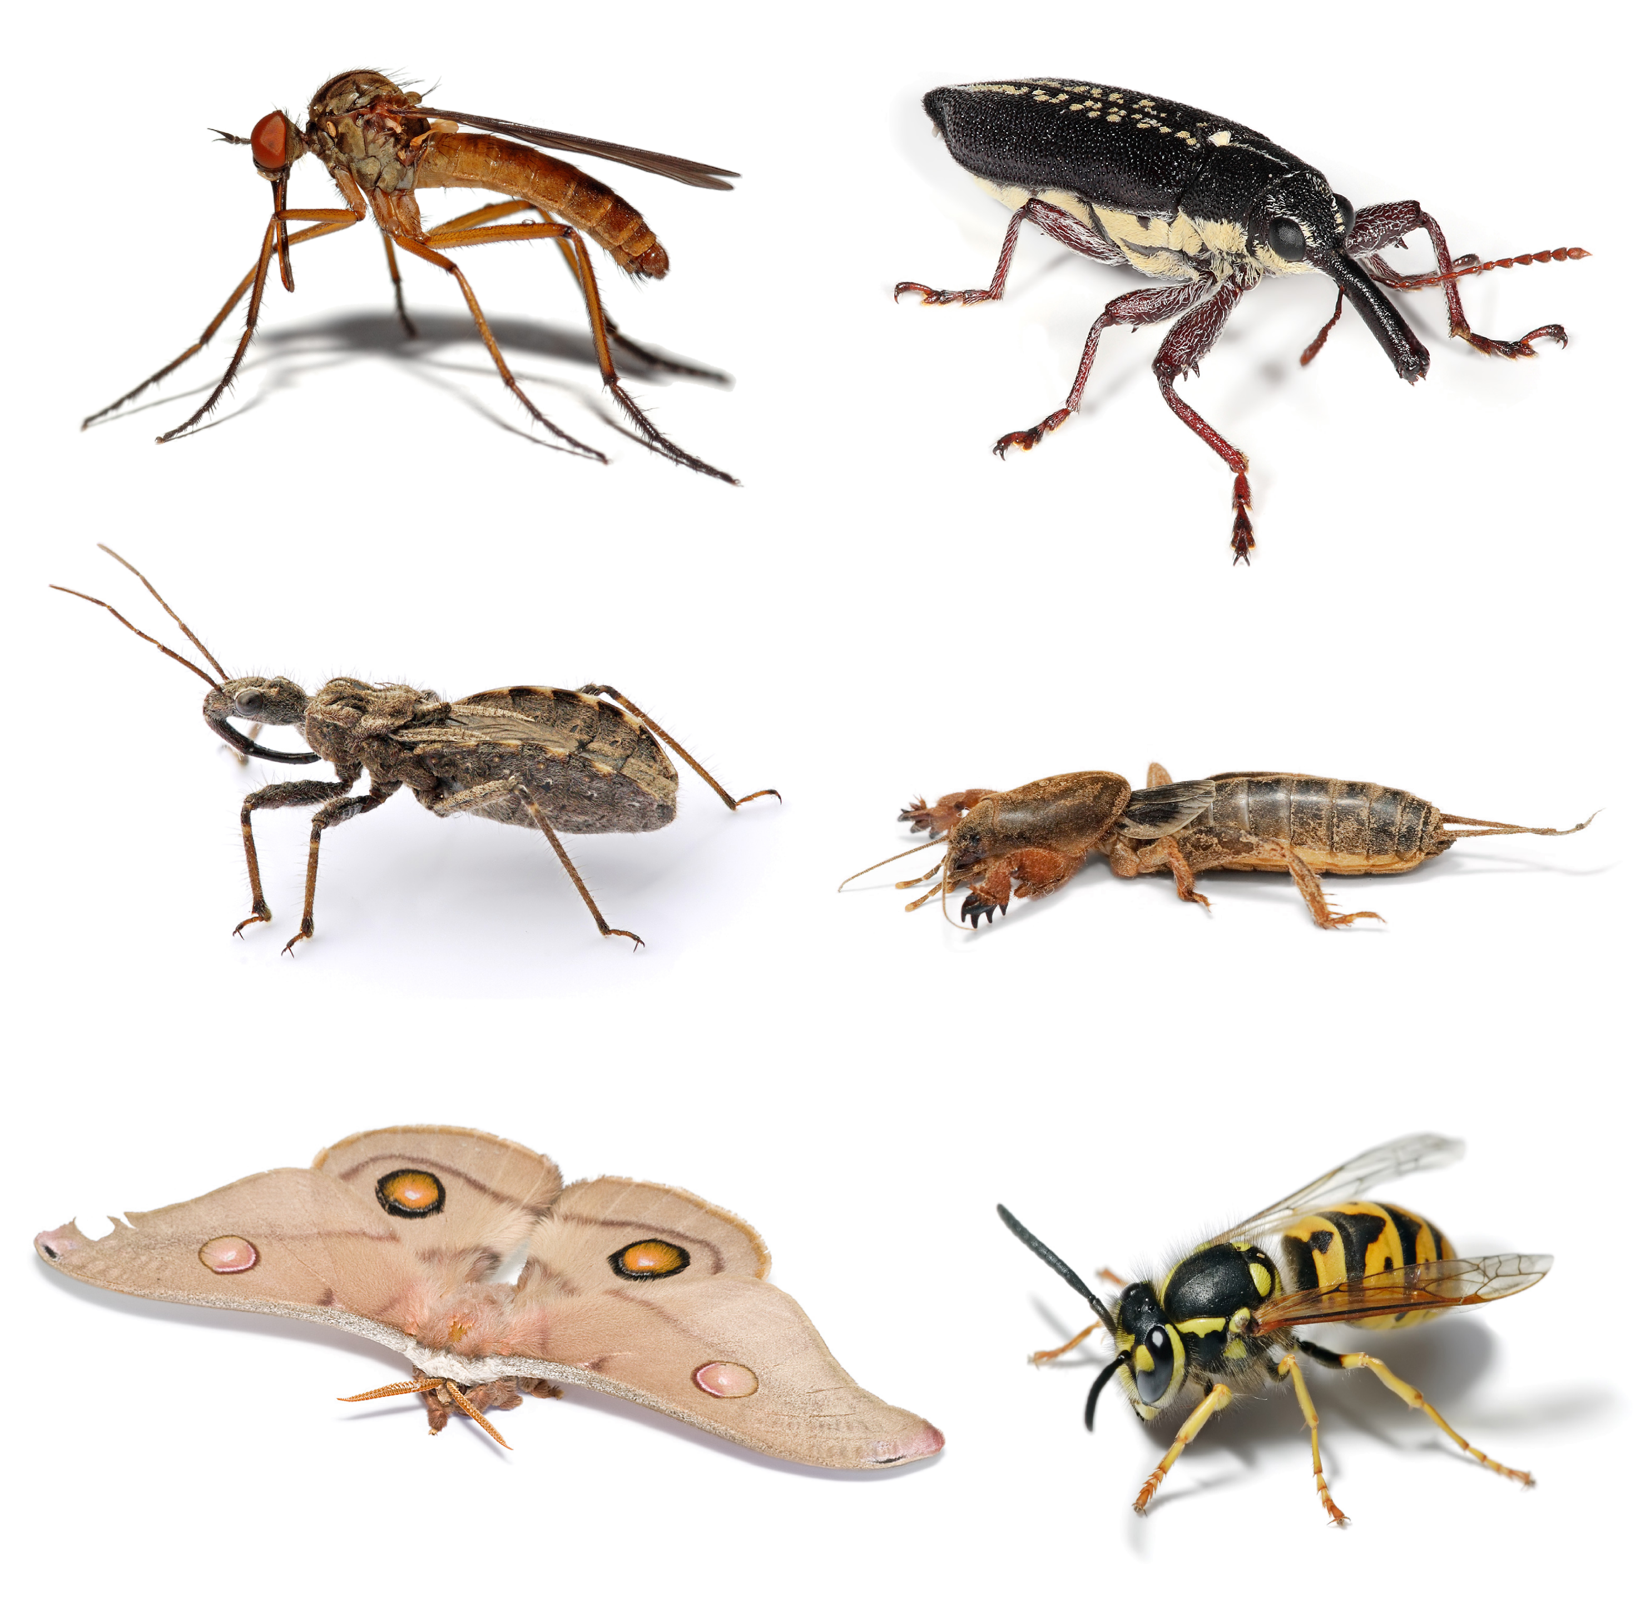

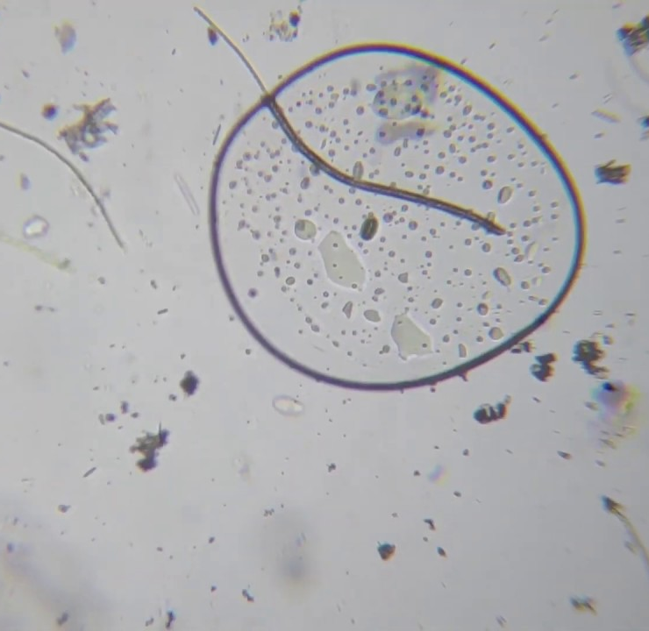
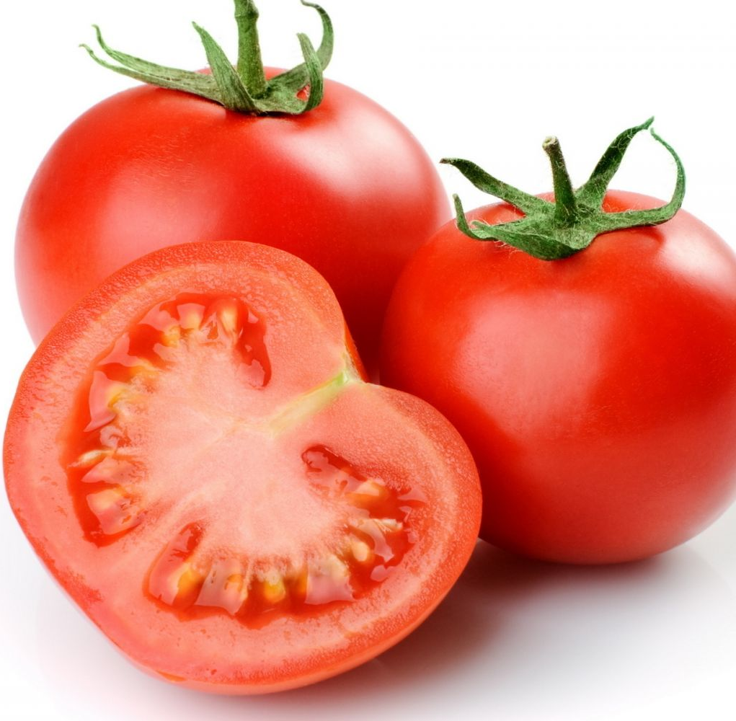
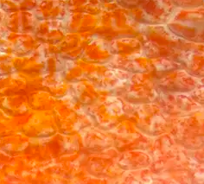
Mẫu vật nào có thể quan sát trực tiếp bằng mắt hoặc dùng kính lúp?
Tế bào thịt quả cà chua
Côn trùng
Gân của chiếc lá
Vi
khuẩn
Quả
cà chua

Slide 3
I. TÌM HIỂU VỀ KÍNH HIỂN VI QUANG HỌC

Slide 4
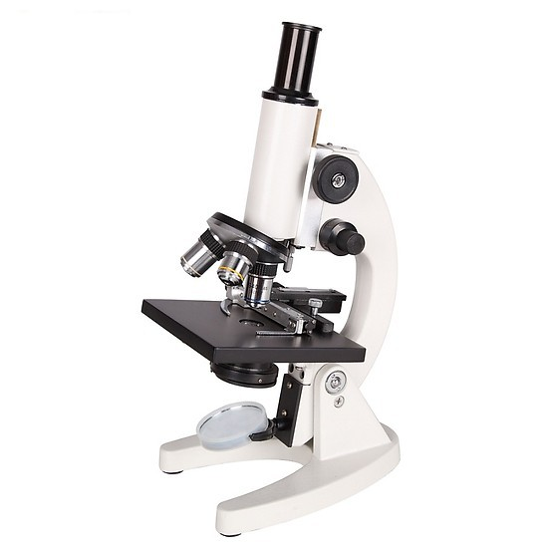
1. CẤU TẠO
Tham khảo SGK trang 15 trong thời gian 3 phút, em hãy chỉ ra các bộ phận chính của kính hiển vi quang học.
START TIMER
3 : 00
2 : 59
2 : 58
2 : 57
2 : 56
2 : 55
2 : 54
2 : 53
2 : 52
2 : 51
2 : 50
2 : 49
2 : 48
2 : 47
2 : 46
2 : 45
2 : 44
2 : 43
2 : 42
2 : 41
2 : 40
2 : 39
2 : 38
2 : 37
2 : 36
2 : 35
2 : 34
2 : 33
2 : 32
2 : 31
2 : 30
2 : 29
2 : 28
2 : 27
2 : 26
2 : 25
2 : 24
2 : 23
2 : 22
2 : 21
2 : 20
2 : 19
2 : 18
2 : 17
2 : 16
2 : 15
2 : 14
2 : 13
2 : 12
2 : 11
2 : 10
2 : 09
2 : 08
2 : 07
2 : 06
2 : 05
2 : 04
2 : 03
2 : 02
2 : 01
2 : 00
1 : 59
1 : 58
1 : 57
1 : 56
1 : 55
1 : 54
1 : 53
1 : 52
1 : 51
1 : 50
1 : 49
1 : 48
1 : 47
1 : 46
1 : 45
1 : 44
1 : 43
1 : 42
1 : 41
1 : 40
1 : 39
1 : 38
1 : 37
1 : 36
1 : 35
1 : 34
1 : 33
1 : 32
1 : 31
1 : 30
1 : 29
1 : 28
1 : 27
1 : 26
1 : 25
1 : 24
1 : 23
1 : 22
1 : 21
1 : 20
1 : 19
1 : 18
1 : 17
1 : 16
1 : 15
1 : 14
1 : 13
1 : 12
1 : 11
1 : 10
1 : 09
1 : 08
1 : 07
1 : 06
1 : 05
1 : 04
1 : 03
1 : 02
1 : 01
1 : 00
0 : 59
0 : 58
0 : 57
0 : 56
0 : 55
0 : 54
0 : 53
0 : 52
0 : 51
0 : 50
0 : 49
0 : 48
0 : 47
0 : 46
0 : 45
0 : 44
0 : 43
0 : 42
0 : 41
0 : 40
0 : 39
0 : 38
0 : 37
0 : 36
0 : 35
0 : 34
0 : 43
0 : 32
0 : 31
0 : 30
0 : 29
0 : 28
0 : 27
0 : 26
0 : 25
0 : 24
0 : 23
0 : 22
0 : 21
0 : 20
0 : 19
0 : 18
0 : 17
0 : 16
0 : 15
0 : 14
0 : 13
0 : 12
0 : 11
0 : 10
0 : 09
0 : 08
0 : 07
0 : 06
0 : 05
0 : 04
0 : 03
0 : 02
0 : 01
0 : 00
TIME’S UP!

Slide 5
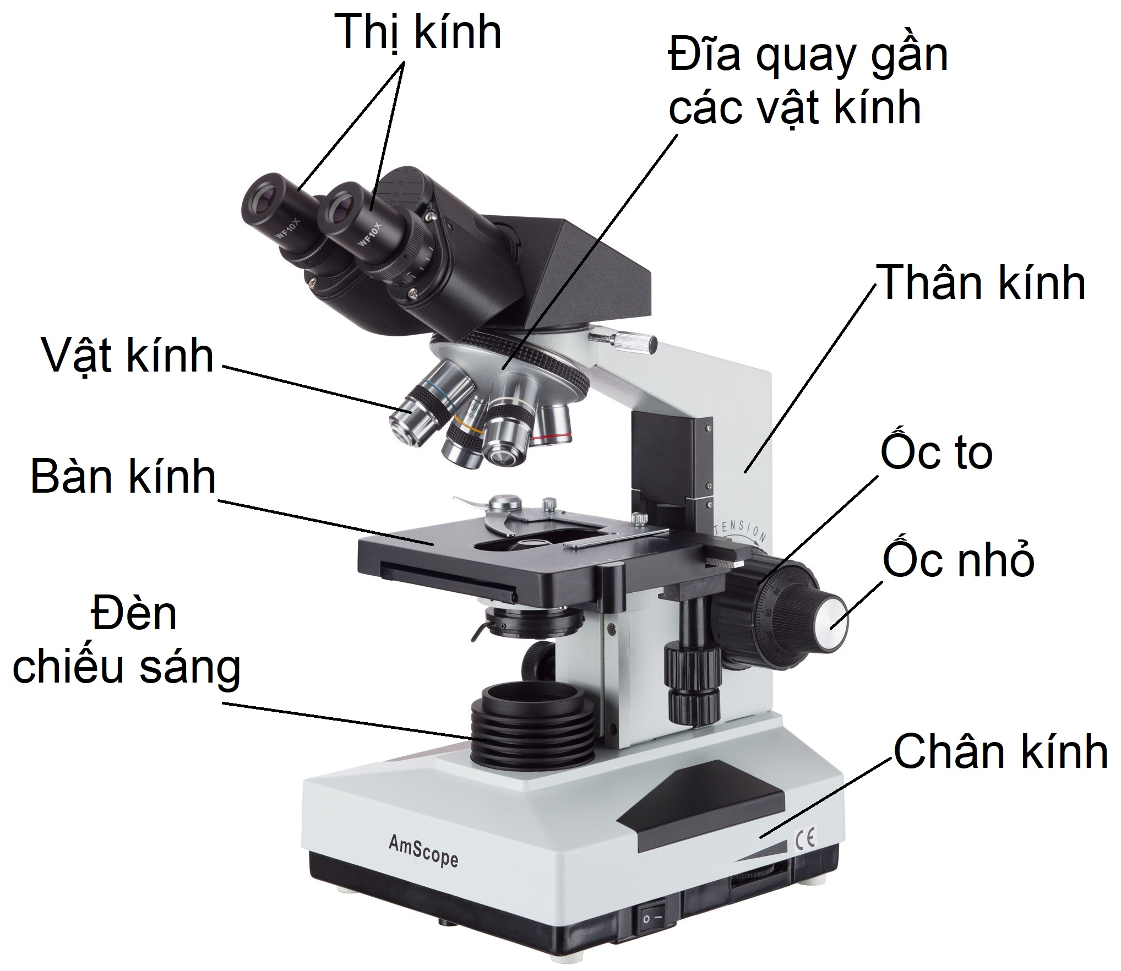
1. CẤU TẠO

Slide 6

1. CẤU TẠO
Thị kính: để mắt vào quan sát
Chân kính
Đĩa quay: gắn các vật kính
Ống kính
Vật kính: kính sát với vật cần quan sát
Thân kính
Kính hiển vi
Ốc điều chỉnh
Ốc to
Ốc nhỏ
Nơi đặt tiêu bản để quan sát, có kẹp giữ
Bàn kính
Gương phản chiếu ánh sáng
Tập trung ánh sáng vào vật mẫu

Slide 7
Bộ phận nào của kính hiển vi là quan trọng nhất? Vì sao?
Ống kính

Slide 8
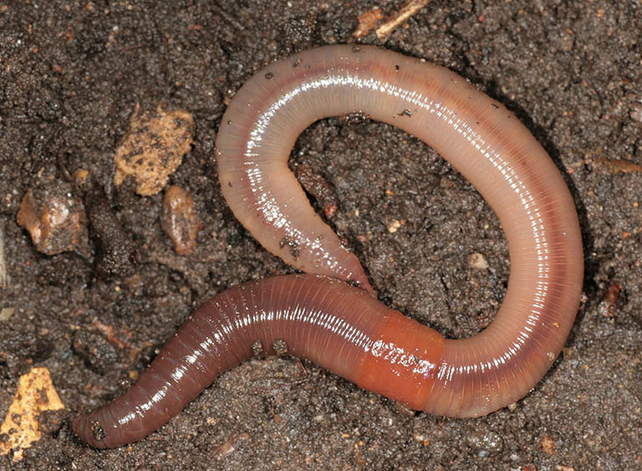
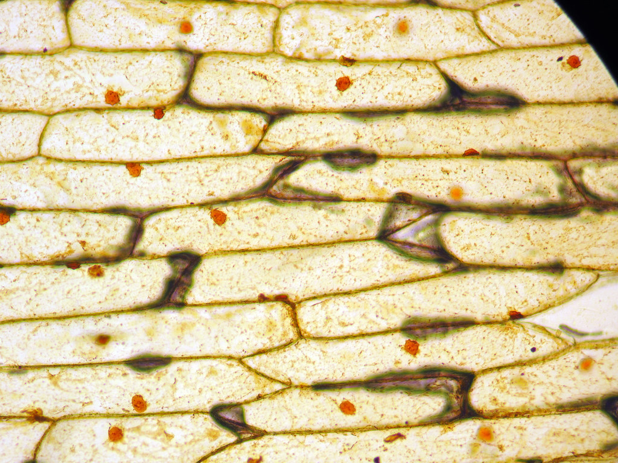
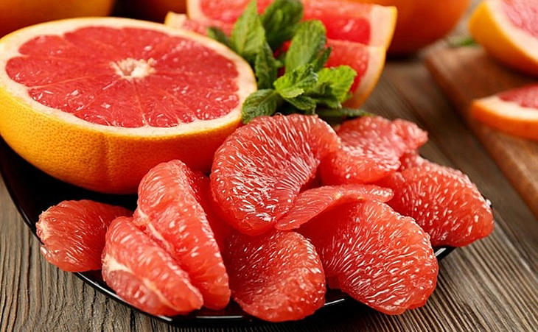
Mẫu vật nào không thể quan sát trực tiếp bằng kính lúp mà phải dùng kính hiển vi?
Tế bào thịt quả cà chua
Côn trùng
Giun
Tế bào vảy hành
Tép bưởi

Slide 9
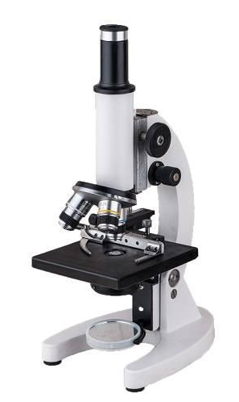
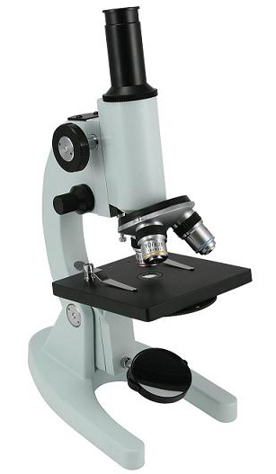
2. CÔNG DỤNG
Một số loại kính hiển vi quang học
- Kính hiển vi giúp ta nhìn được những gì mắt không thấy được.
- Kính hiển vi quang học có thể phóng to ảnh của vật mẫu từ 40 – 3000 lần.
Kính hiển vi điện tử có thể phóng to ảnh từ
10.000 – 40.000 lần.

